Slide 1




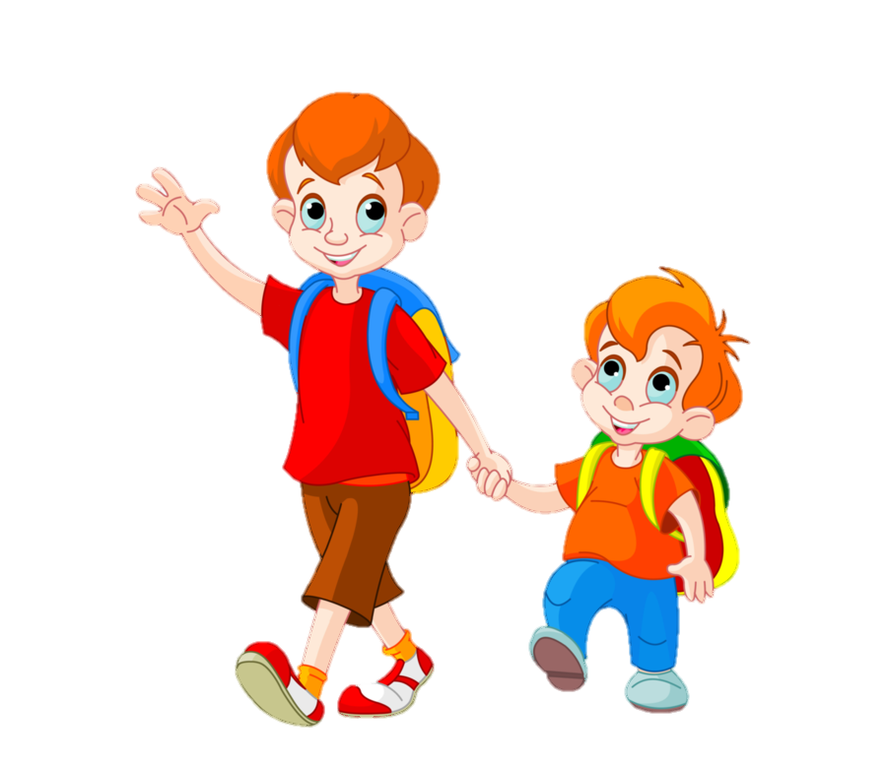






Chào mừng các con đến với tiết
Tiếng Việt
Lớp 1
Cô chào các con!

Slide 2


0
Bài 4
GIẢI THƯỞNG TÌNH BẠN (TIẾT 3 + 4)

Slide 3
Chọn từ ngữ để hoàn thiện câu và viết câu vào vở
đi lại
xoạc
đứng dậy
Khi học múa, em phải tập (...) chân.

Slide 4



4.Viết câu hoàn thiện ở mục 5 (SHS trang 16)
1 ô
.
Khi hǌ júa, em ιải Ǉập xĲc εân.

Slide 5








6
Quan sát tranh

Slide 6
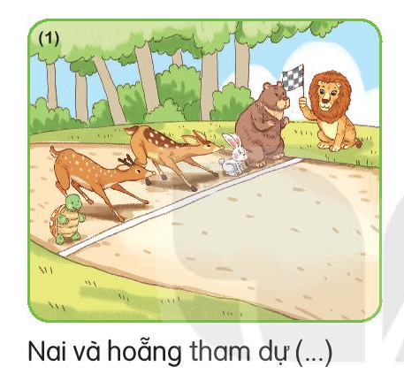
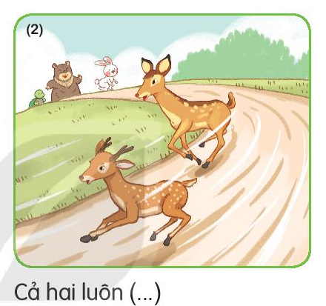
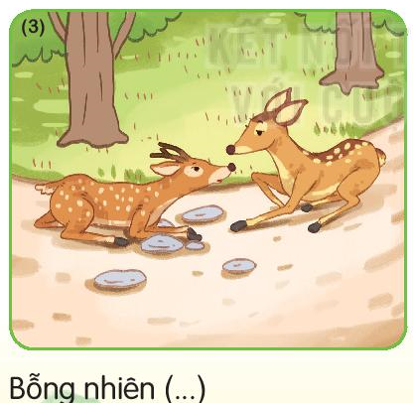

Quan sát tranh và kể lại câu chuyện Giải thưởng tình bạn

Slide 7
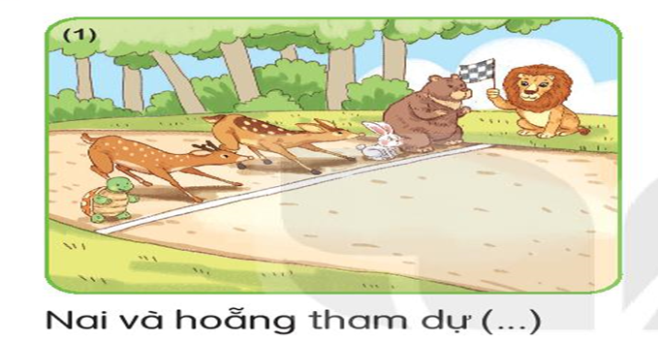

Slide 8


Slide 9


Slide 10

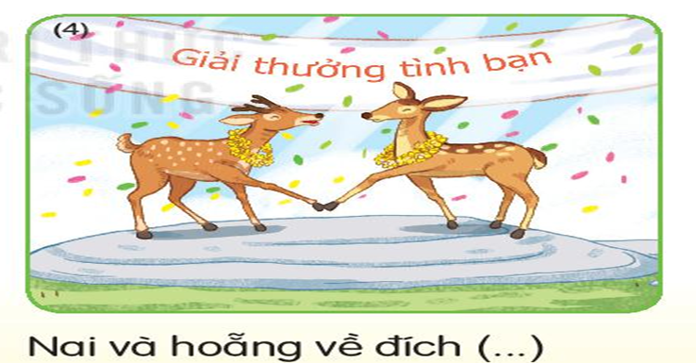

Slide 11

Câu chuyện Giải thưởng tình bạn

Slide 12
7
Nghe – viết

Slide 13
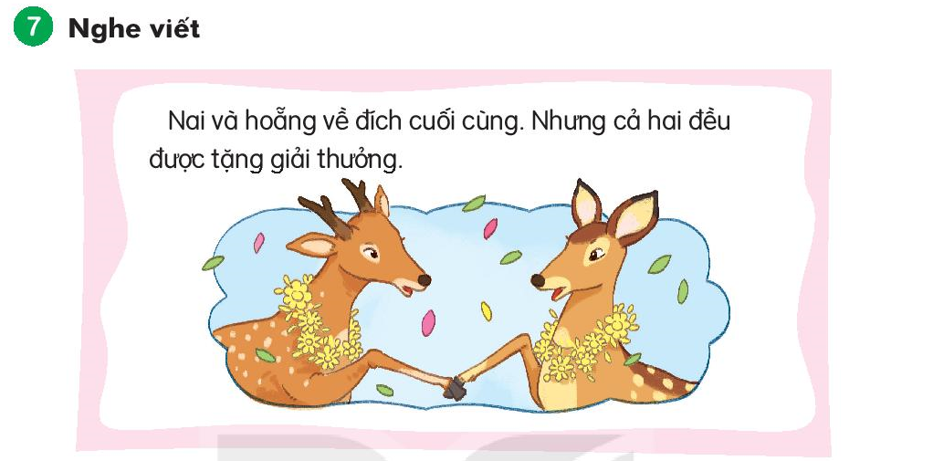

Slide 14
5. Nghe viết (SHS trang 17)
1 ô
Nai và hƋng ωϙ đíε cuĒ cùng. Nǖưng cả
.
hai Αϛu đưϑ Ǉặng giải κưŋg.

Slide 15



Viết vở

Slide 16


Nghỉ giải lao

Slide 17


Slide 18
8
Chọn từ ngữ

Slide 19
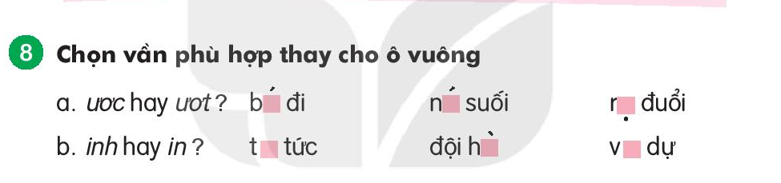
bước đi
nước suối
rượt đuổi
tin tức
đội hình
vinh dự

Slide 20
9
Nói theo tranh

Slide 21
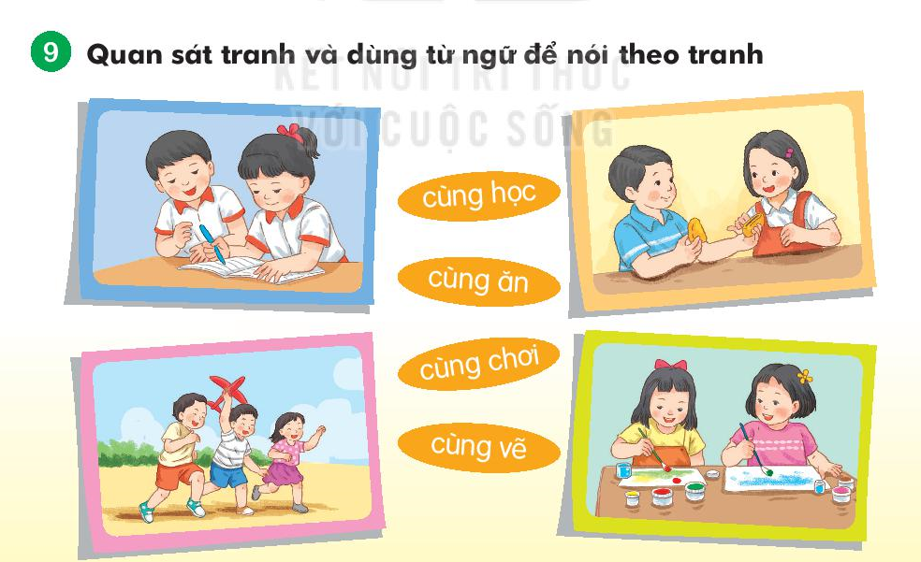
9
Quan sát tranh và dùng từ ngữ để nói theo tranh
cùng học
cùng ăn
cùng chơi
cùng vẽ

Slide 22
cùng học

Slide 23
cùng ăn

Slide 24
cùng chơi

Slide 25
cùng vẽ

Slide 26
9
Quan sát tranh và dùng từ ngữ để nói theo tranh
cùng học
cùng ăn
cùng chơi
cùng vẽ

Slide 27

ĐỊNH HƯỚNG BÀI HỌC

Slide 28

Chúc các con
chăm ngoan, học tốt!

Slide 29
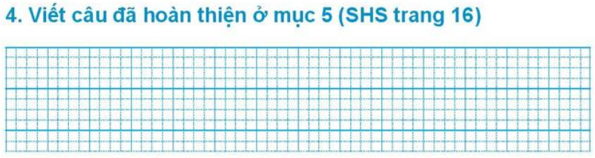
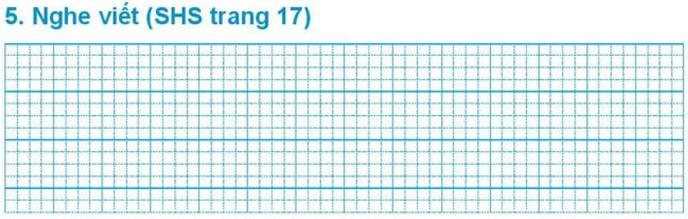
Khi hǌ júa, em ιải Ǉập xĲc εân.
Khi hǌ júa, em ιải Ǉập xĲc εân.
Nai ȩà hʌȰḑ ȬǞ đíε cuốḿ΅ cɸȰḑ ηɼȰḑ cả hai Αʵu
đưϑ ǇɣȰḑ giải κưởΪḑ.

